Slide 1
일본어일본학과 21880046 김나리
일본의
소비문화

Slide 2
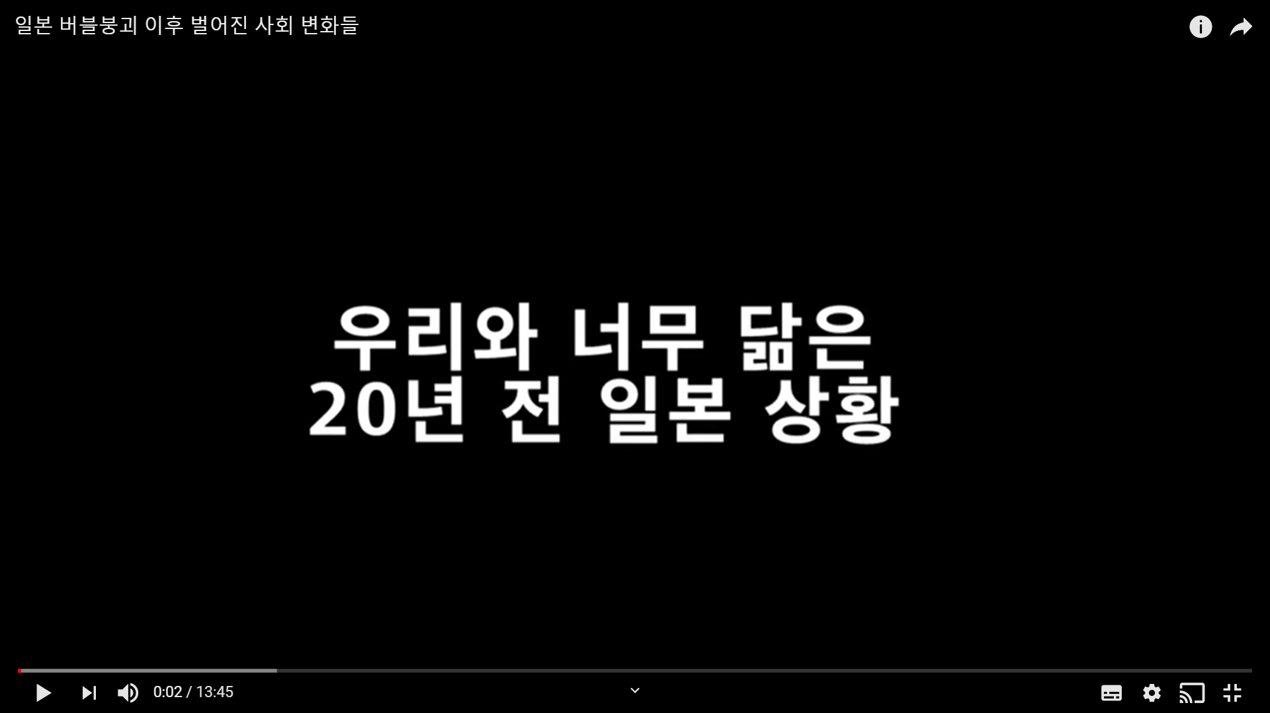
https://youtu.be/8iW1IFjMRuE

Slide 3
일본의 고도경제성장

Slide 4
일본 경제의 붕괴

Slide 5
석탄과 철광석

Slide 6
단카이세대

Slide 7
성능과 효율성

Slide 8
개선

Slide 9
궁극적인 가치

Slide 10
여유시간

Slide 11
5060세대

Slide 12
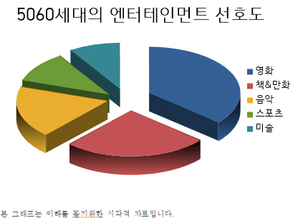

Slide 13
건강

Slide 14
소비자

Slide 15
사례

Slide 16
니토리

Slide 17
밀레니얼 세대

Slide 18
인터넷 기업

Slide 19
어플리케이션

Slide 20
오타쿠문화

Slide 21
단카이세대

Slide 22
브란도힌

Slide 23
100엔샵

Slide 24
마케이누

Slide 25
세레브

Slide 26
격차사회

Slide 27
후리타

Slide 28
인구감소

Slide 29
한류

Slide 30
과제를 마치며

